Slide 1
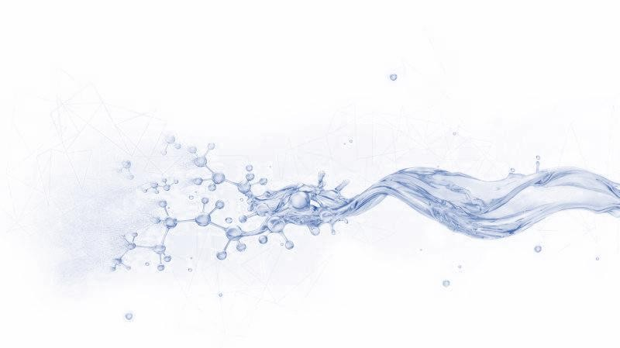
技术说明书
PF-VIS
钻井液用増粘剂
发布日期： 2024-6-10
PF-VIS是一种天然高分子改性的多糖类聚合物，极易溶于水，较小的加量就能显著提升钻井液的黏切，适用于淡水、盐水和饱和盐水的钻井液。
理化性能
外观 | 灰白色自由流动粉末
水分， % | ≤10
细度（60目标准筛）% | ≥90
主要特性
抗盐能力强
提高低剪切速率黏度
剪切稀释性强
有一定的耐酸碱性
应用范围
适用于淡水、盐水配制的钻井液体系
适用温度：≤150℃(300℉)
推荐加量：3-8kg/m³(1.0-2.8ppb)
包装储运
包装要求：复合包装袋或按用户要求
包装规格：25kg/袋或按用户要求
储存条件：贮存在干燥通风处，远离热源、火源
本信息仅供参考，COSL对该部分的信息不做任何担保和保证。所有涉及到的产品和质量保障应遵守销售条款。本文件中的
内容不具法律效应，也不是有效的法律建议。
www.cosl.com.cn
中海油田服务股份有限公司河北省廊坊市三河燕郊行宫西大街81号
zhangxd11@cosl.com.cn
+86-10-8452 2344

